Slide 1
№22 “Алтын бесік” бөбекжайының директорының 2023 жылғы жасалған жұмыстары бойынша, қаржы қозғалысы есебі
“Ашықтық пен қолжетімділік”

Slide 2
Күн тәртібінде
Директордың 2023 жылғы жұмысы бойынша, соның ішінде қаржы қозғалысы туралы есебі
Кәсіподақтың жылдық жұмысы туралы есебі
3. Педагог этикасы

Slide 3
2022-2023 ж аралығындағы
жұмсалған қаражат

Slide 4
Қызметкерлер туралы мәлімет

Slide 5
2022-2023 оқу жылында курстан өткен педагогтер

Slide 6
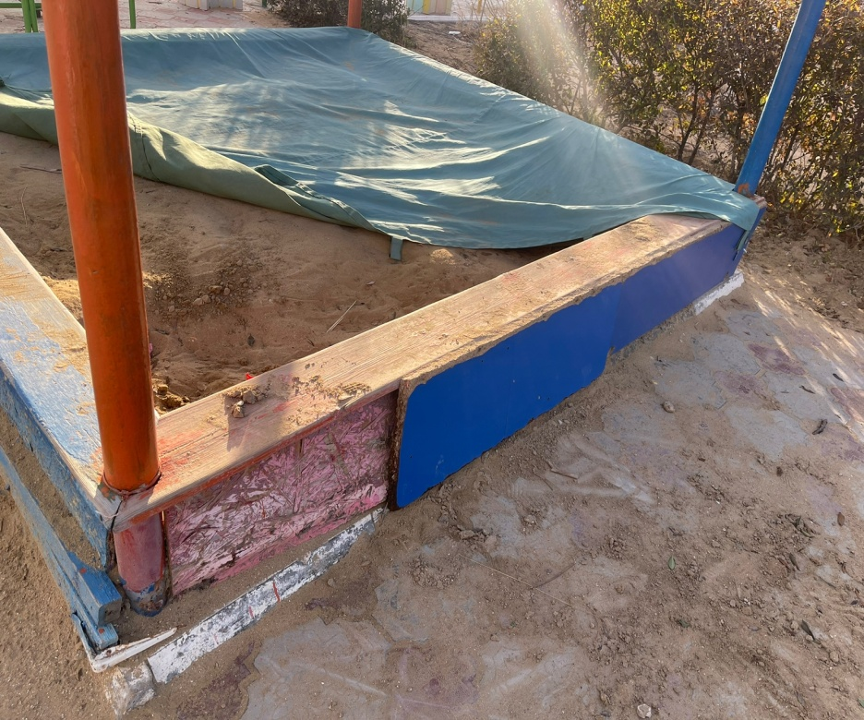
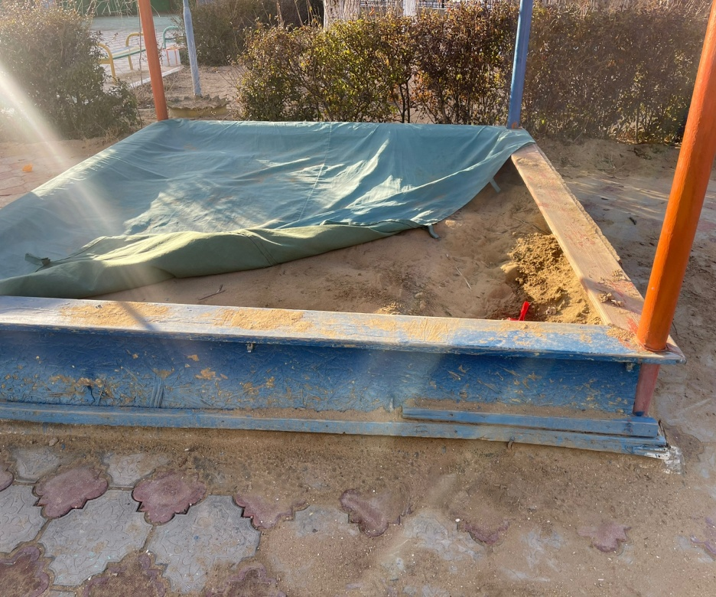
Құмсалғыштарды жөндеу

Slide 7
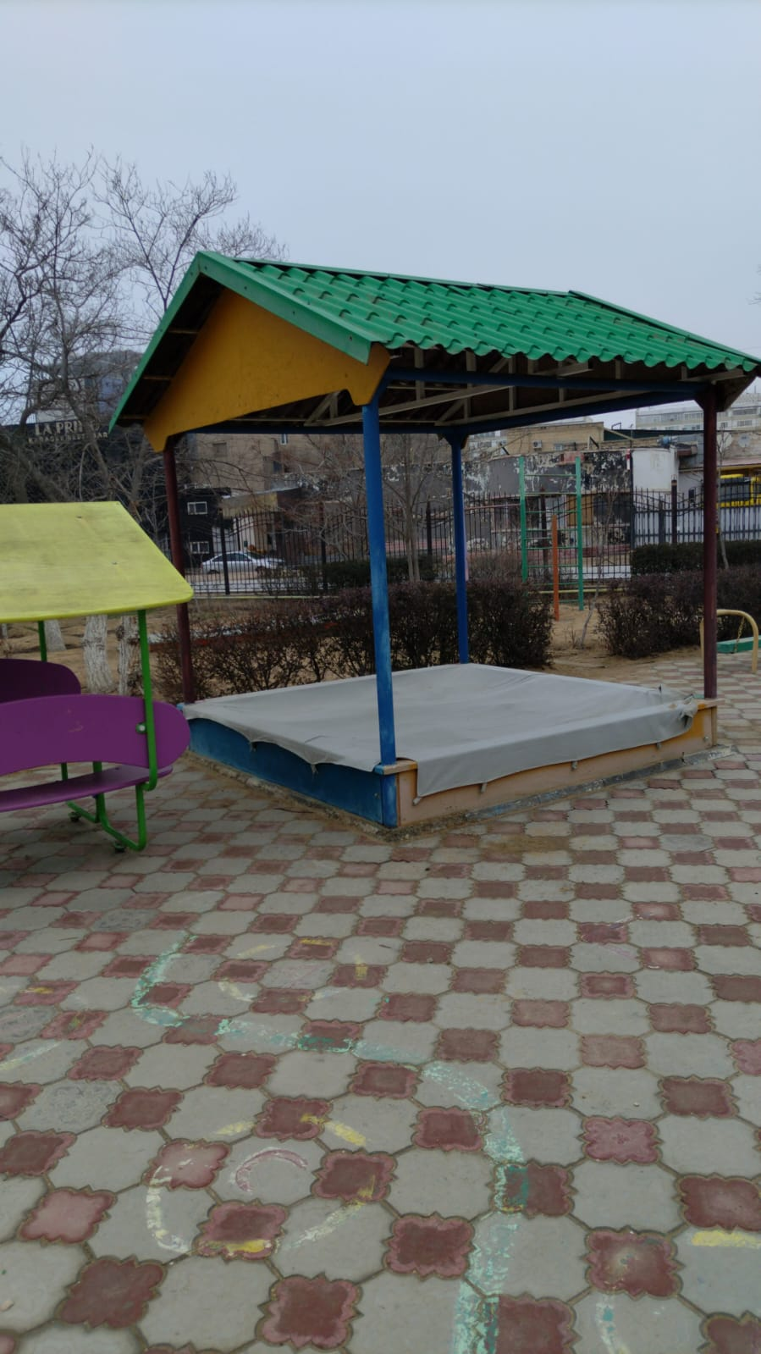

Slide 8
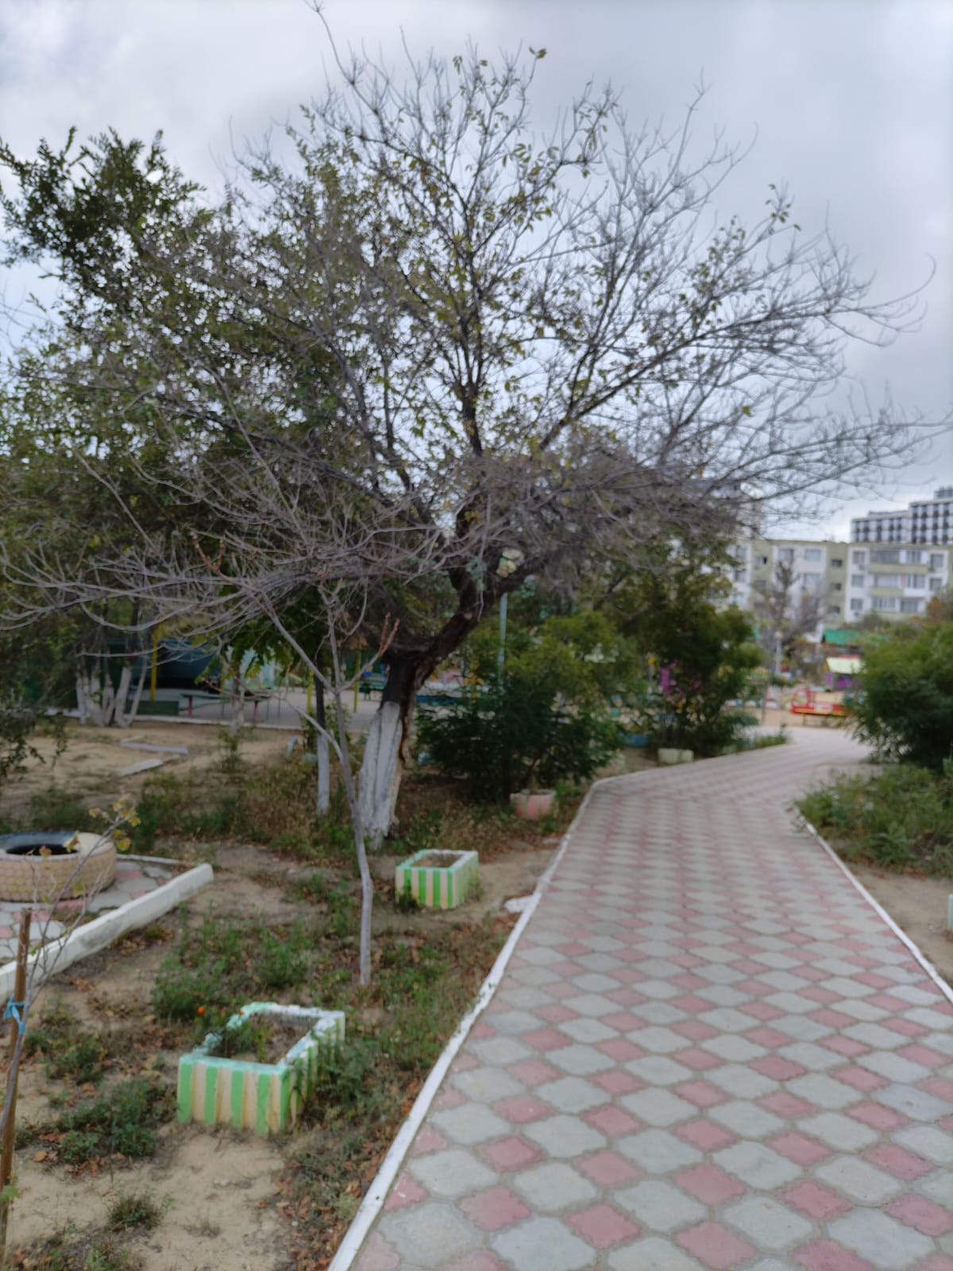
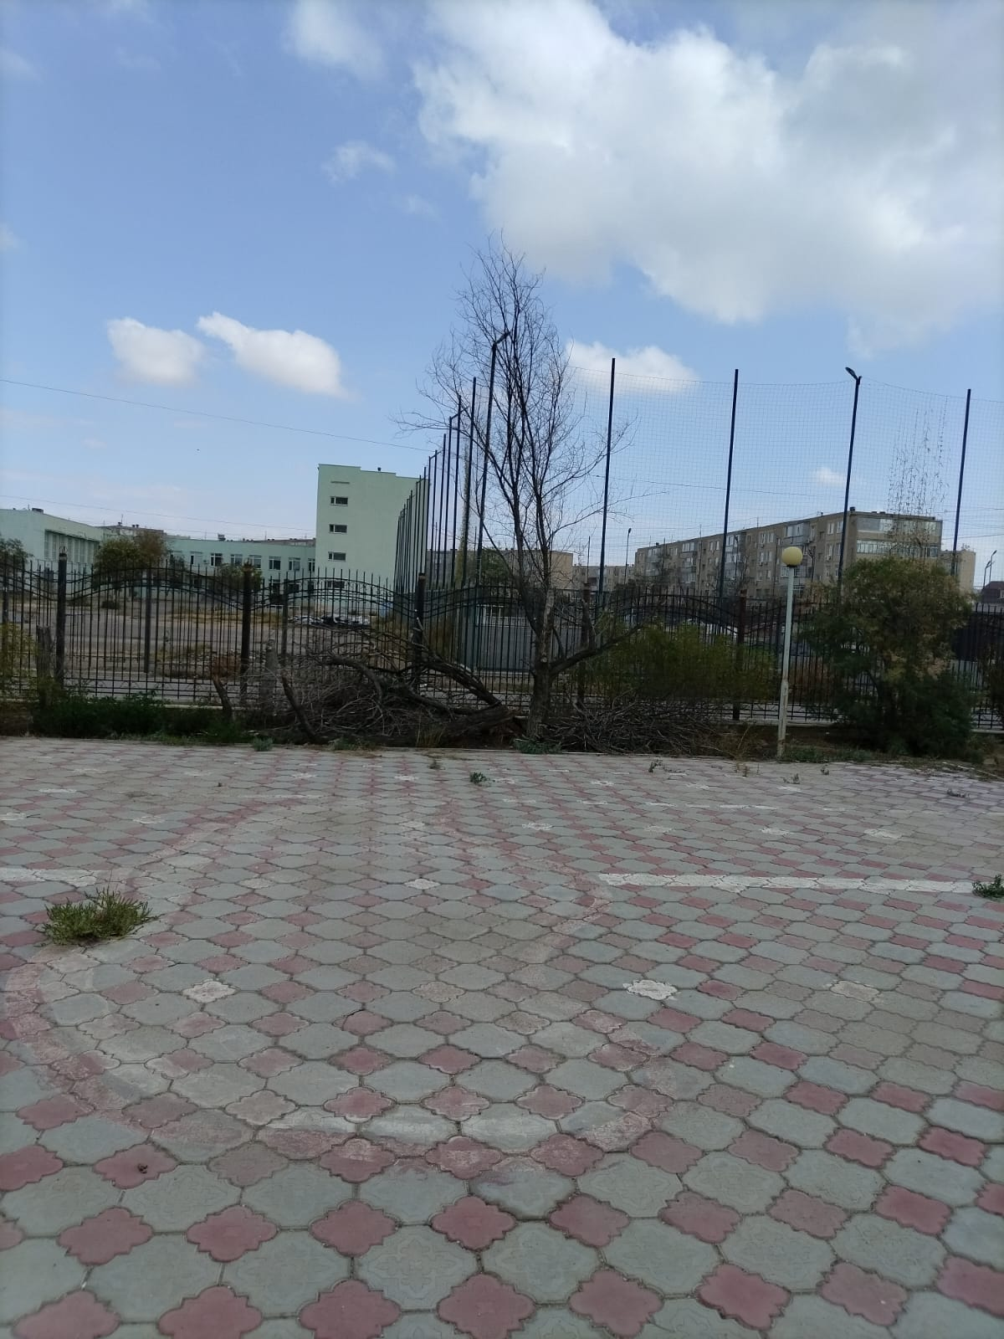
Қураған ағаштарды кесу

Slide 9
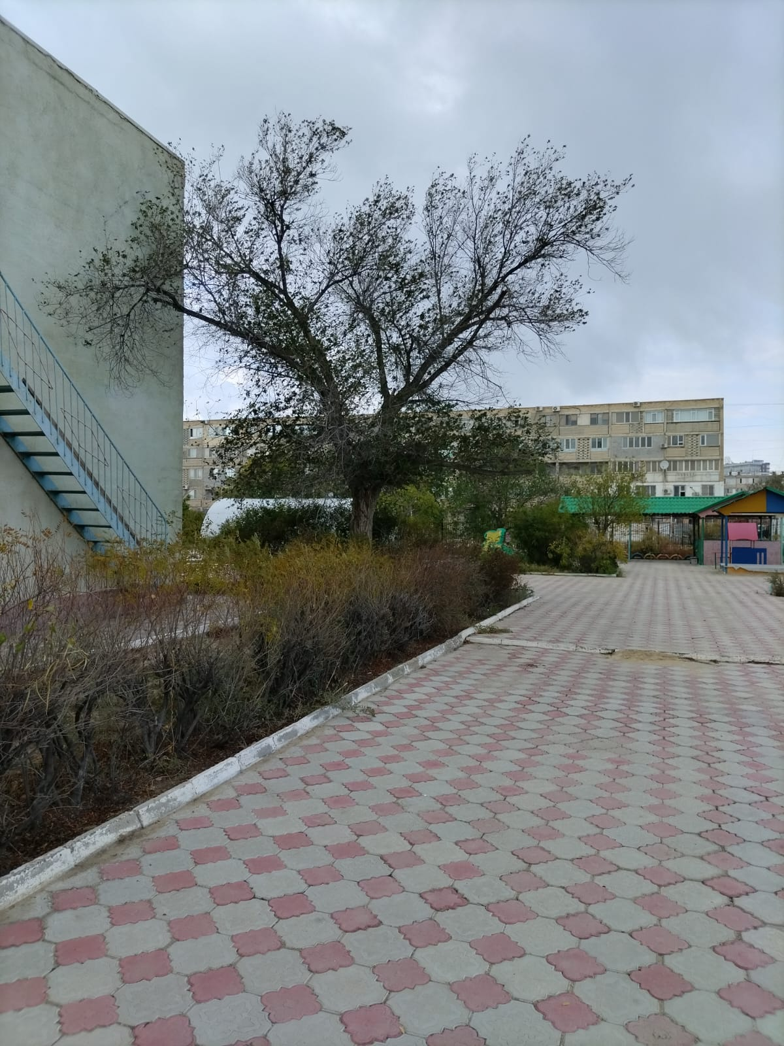
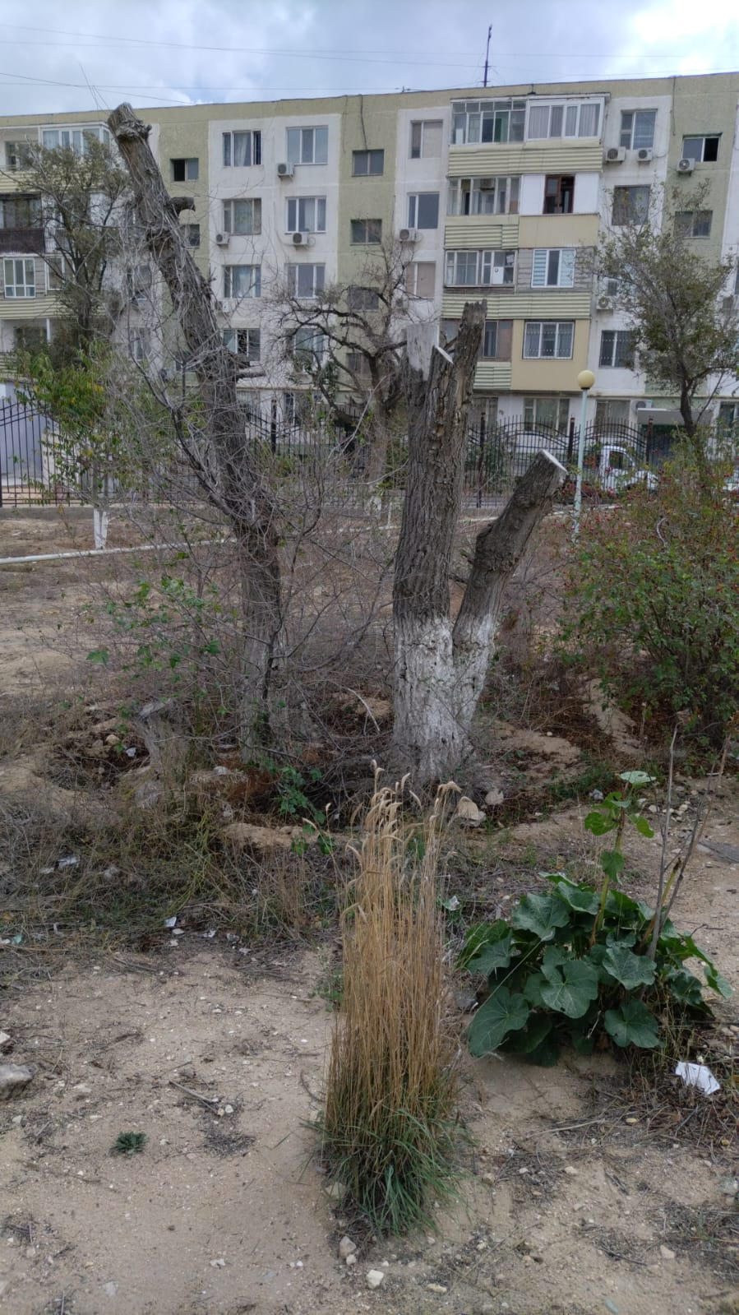

Slide 10
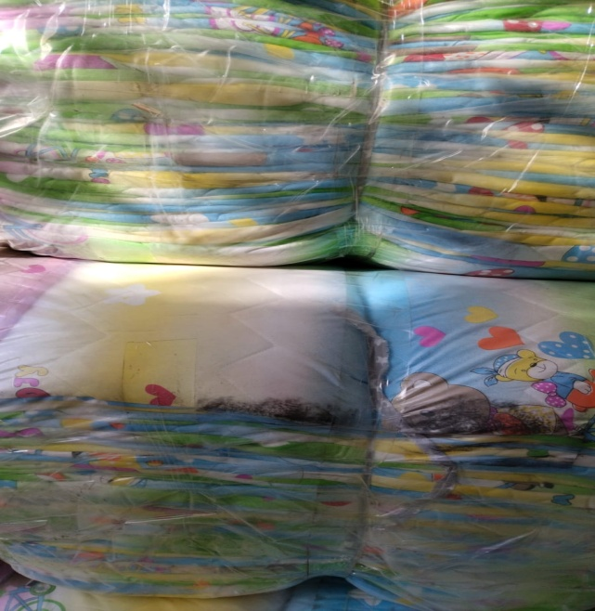
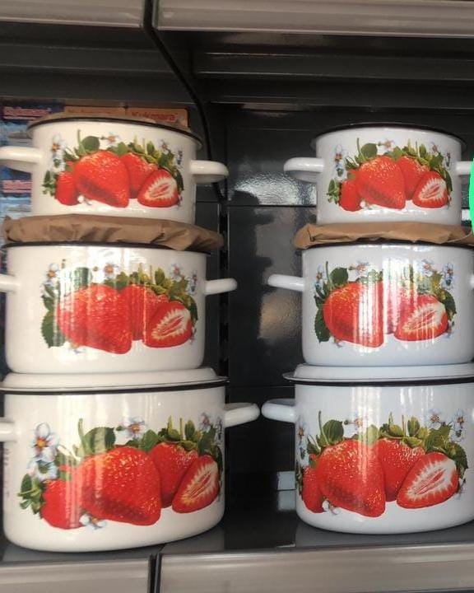
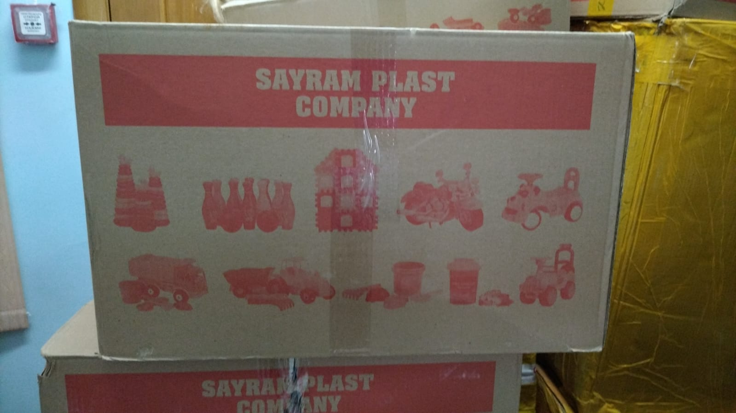
Төсек орын, ыдыстар мен
ойыншықтар алынды
Ойыншықтар
Төсек орын
жабдықтары
Ыдыстар

Slide 11
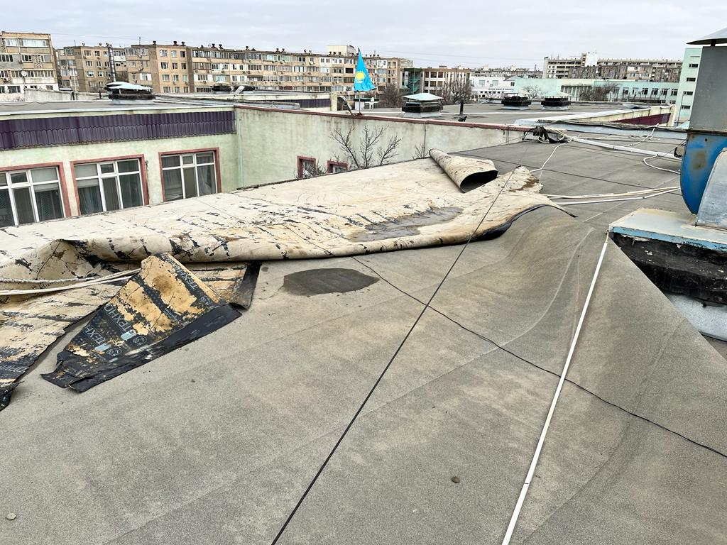
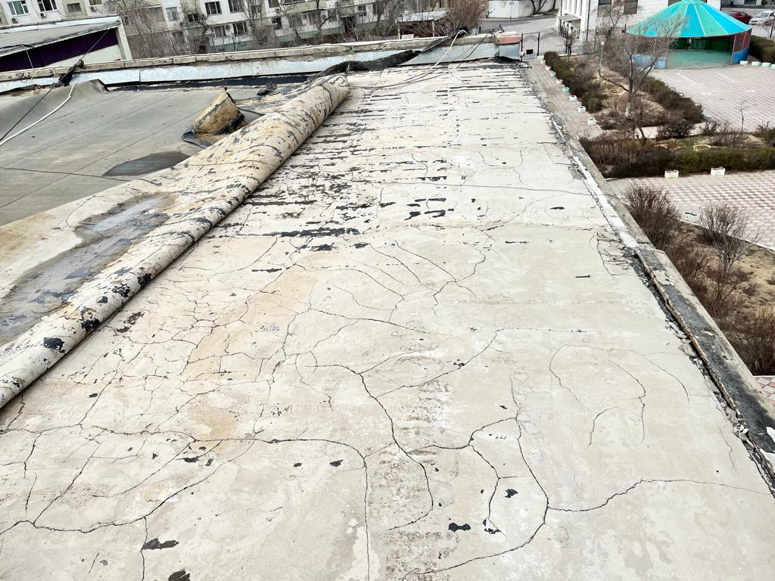
Шатырдың жөндеу жұмыстары

Slide 12
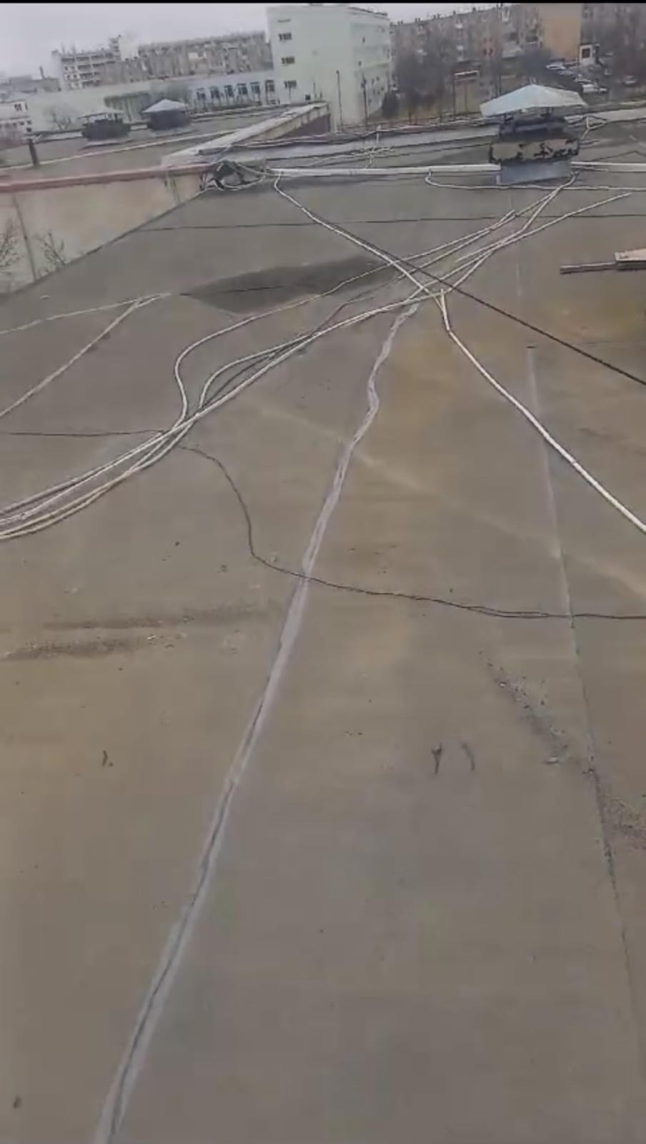
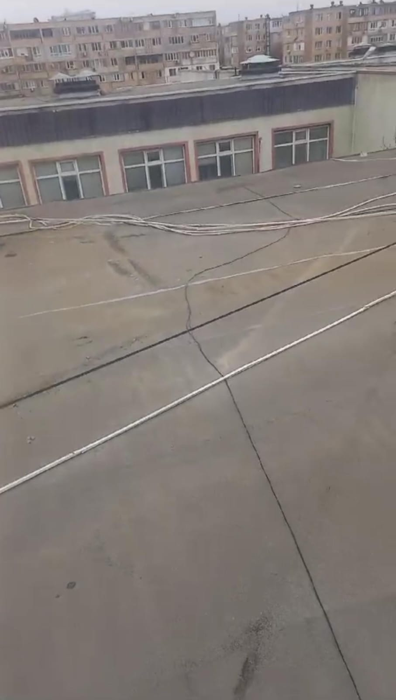

Slide 13
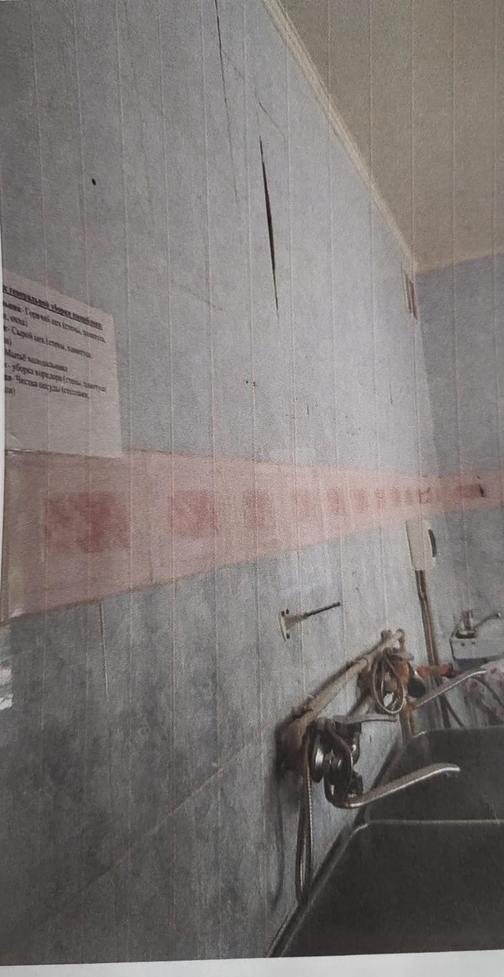
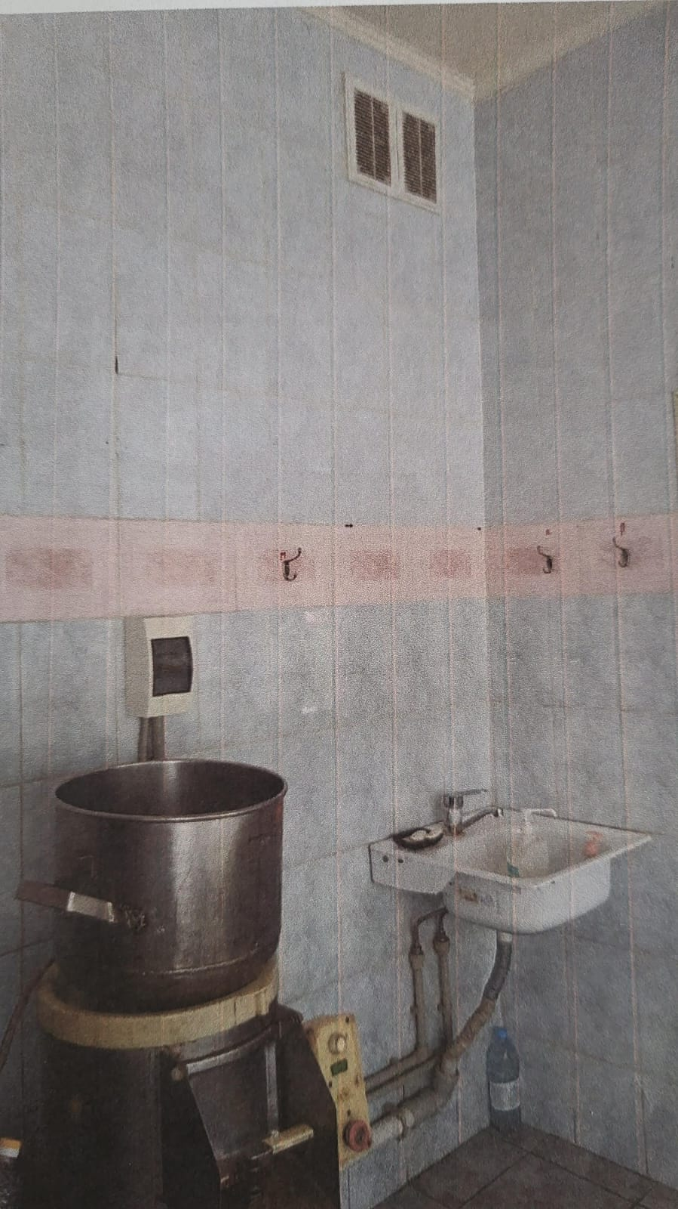
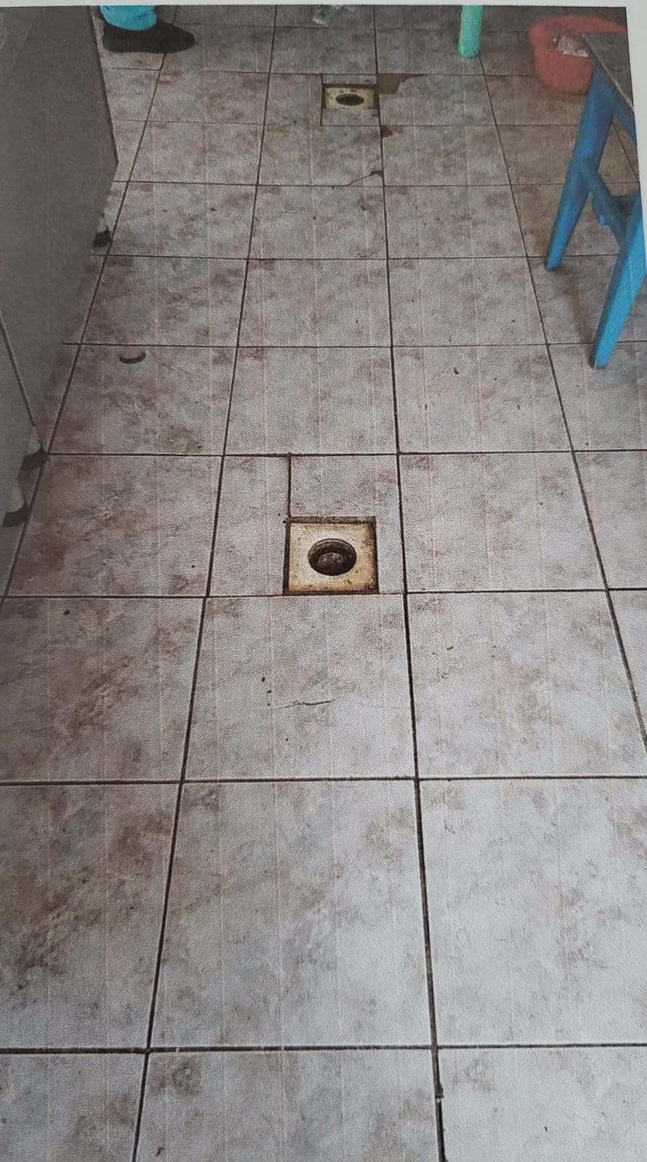
кухняның жөндеу жұмыстары

Slide 14
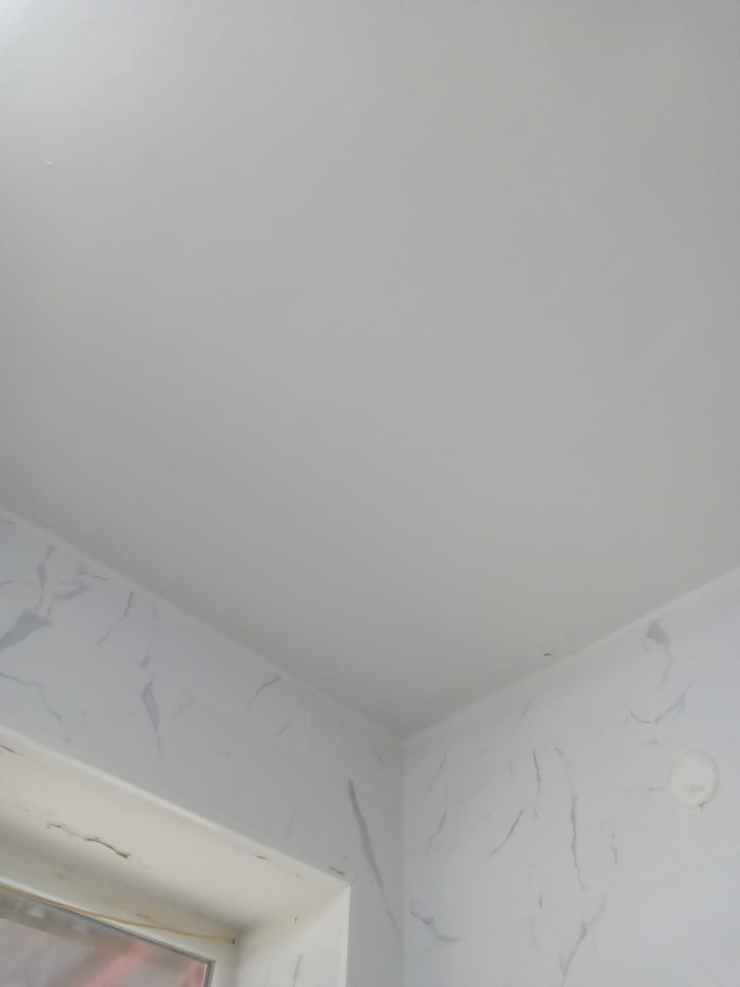
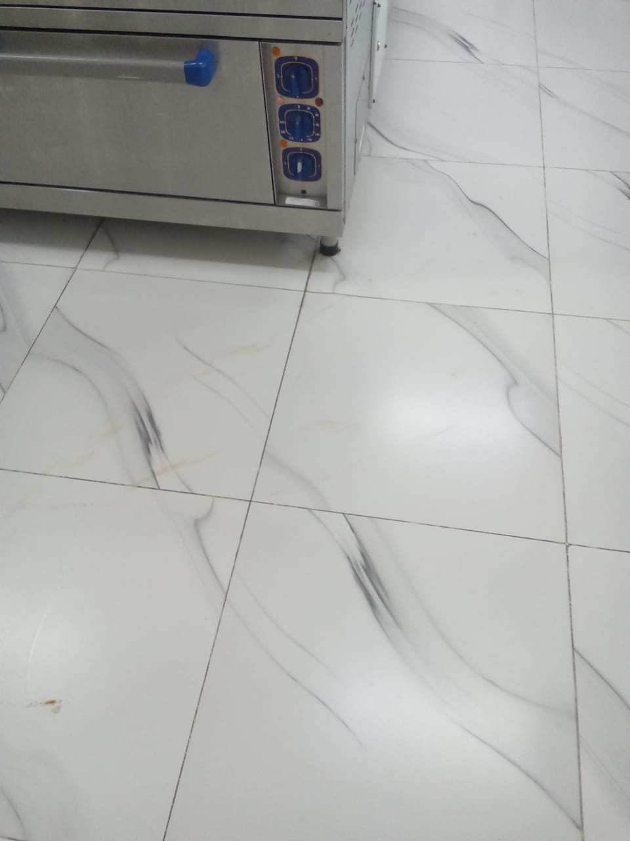

Slide 15
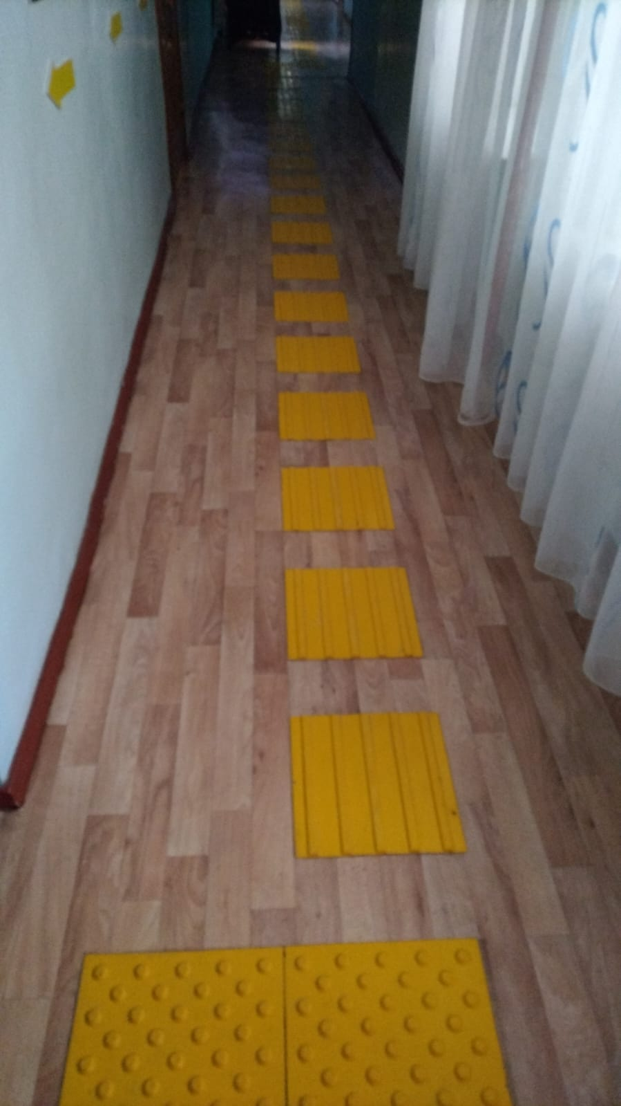
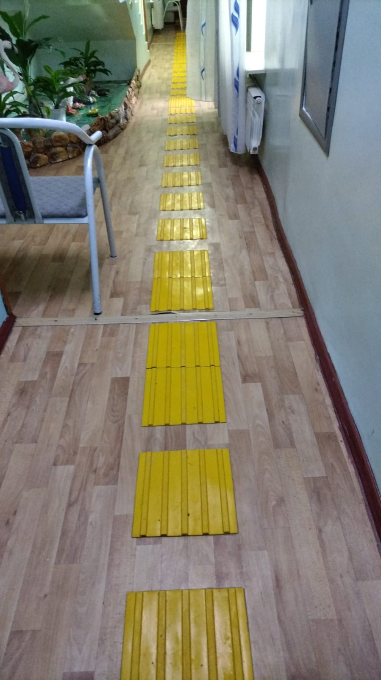
Тактильді жол

Slide 16
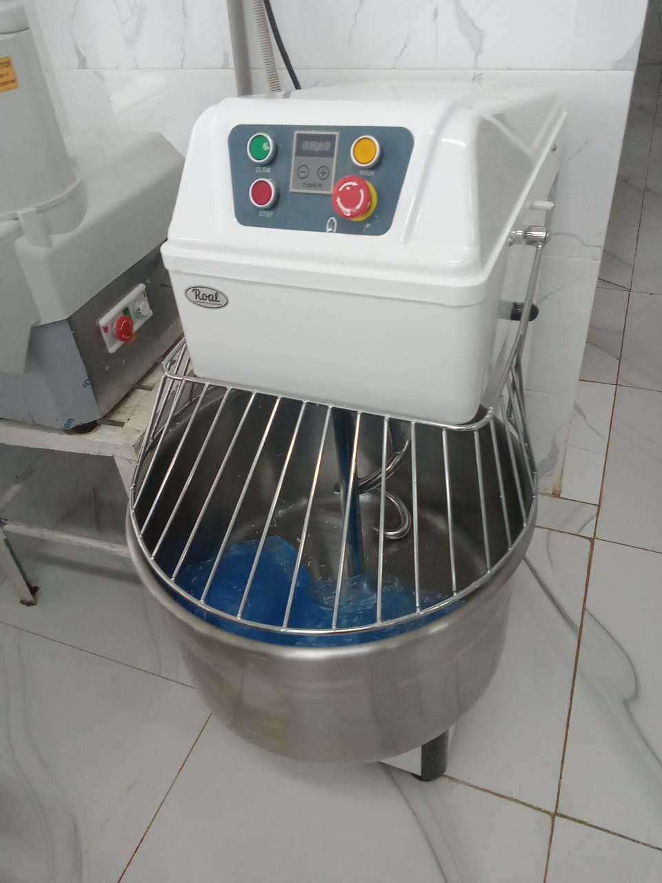
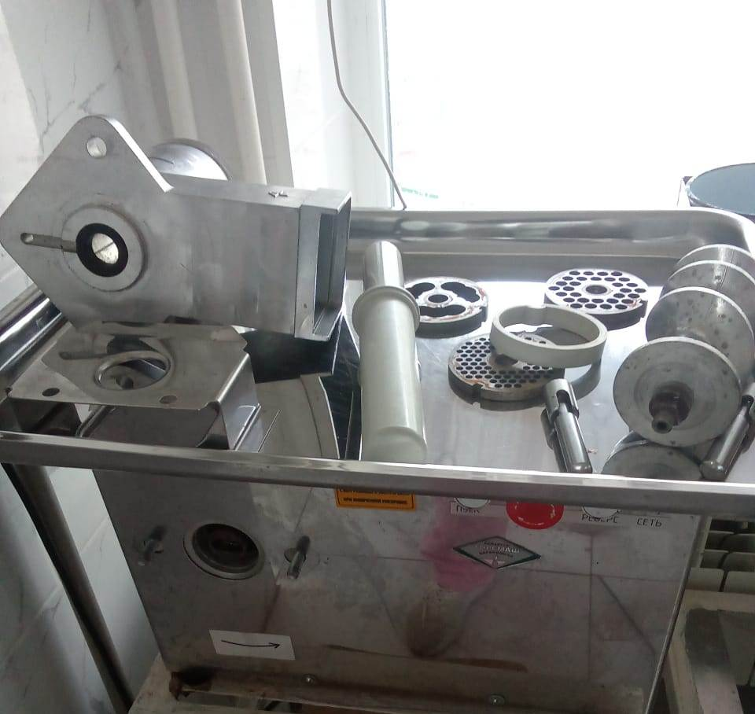
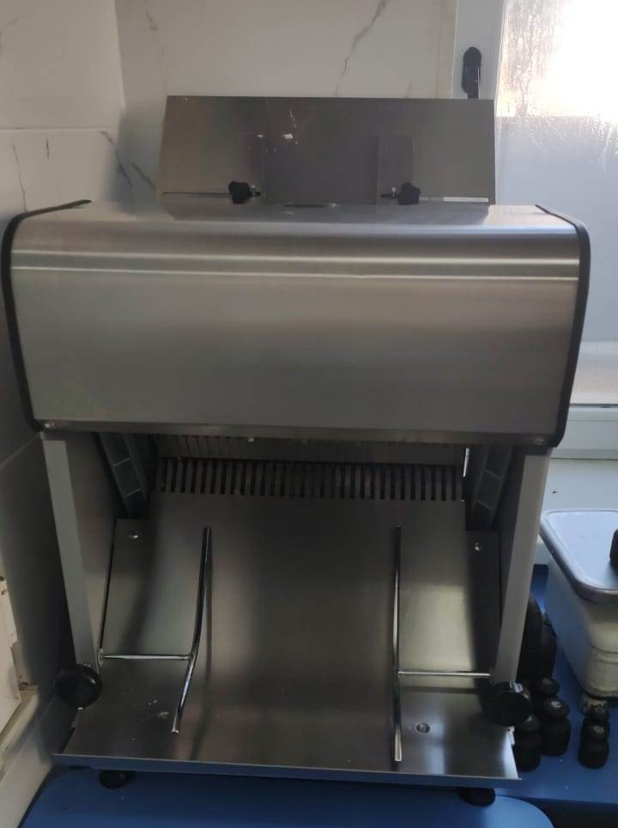
Ас үй құралдары

Slide 17
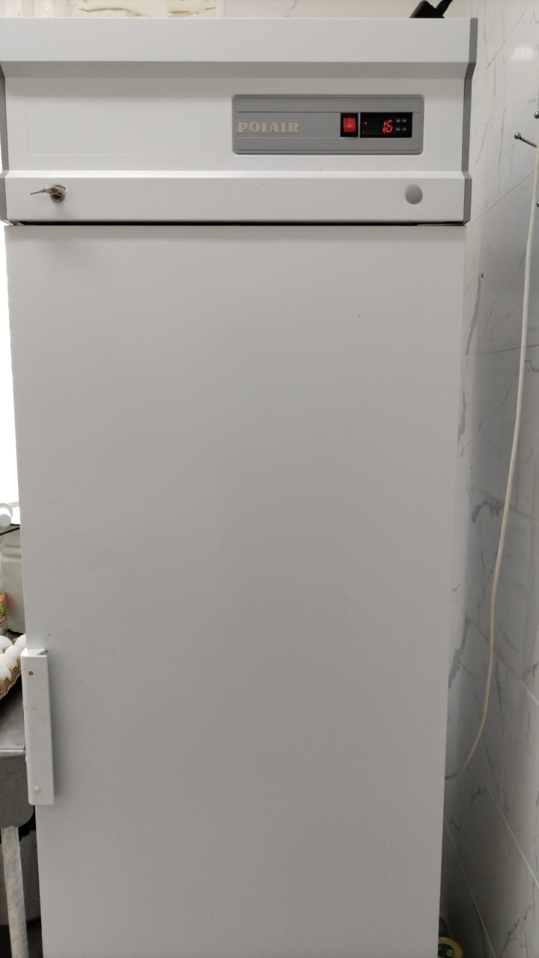
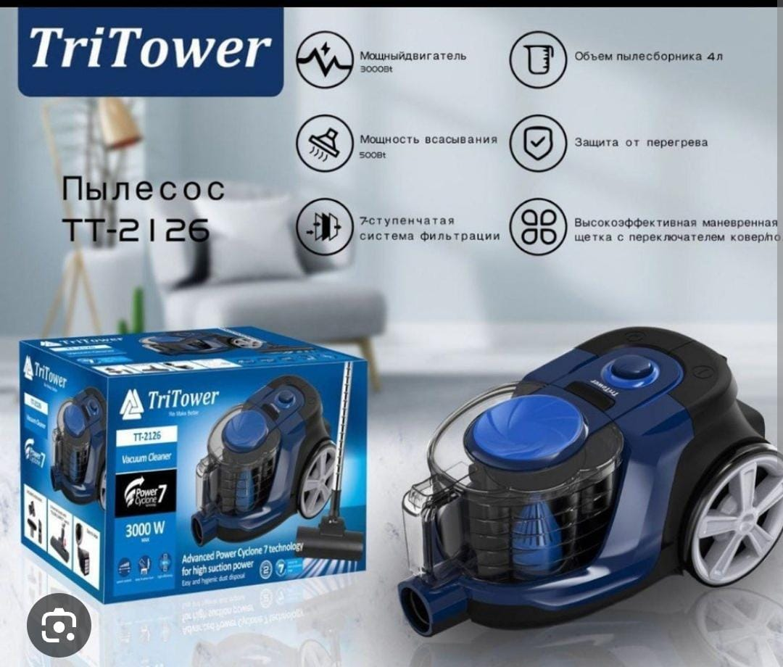
Шаңсорғыштар,
Тоңазытқыш алынды

Slide 18
Жасалған жұмыстар
2 дана компьютер алынды
Концтоварлар алынды
Радиотелефон алынды
Сантехника заттары алынды
Картридждер жаңартылып, заправкаланды
2 дана принтер,
1 дана түрлі – түсті қағаз шығаратын принтер алынды
2 дана Елтаңба алынды
Электрлі үтік алынды
Электр плита тэн, конфорка, ас үй құралдары алынды

Slide 19
Жасалған жұмыстар
Кондиционерлер заправка жасалып, жөндеу жұмыстары жүргізілді
Шторлар ауыстырылды
Еден жуатын 1 рулон тряпка алынды
Кіші топтарға горшок қоятын тумба жасалды
Мерекелік іс-шараларға қарай музыкалық залға оформление жасалып жатыр
Дезинфекция жасалды
Химиялық (Моющий) заттар алынды
Дәрі-дәрмек алынды
Ламинатор жөнделді

Slide 20
Жасалған жұмыстар
Су құбырлары жөнделді
Өрт сөндіргіш құралдар қайта зарядталды
Гүлдер отырғызуға арналған құм, гүл құмыралар алынды
Екі тоңазытқышқа жөндеу жұмыстары жүргізілді
Кілемдер жуылды
2-3 жас балаларға арналған горшок алынды
Резинке мен матадан қолғаптар алынды
Балаларға арналған (кленка) төсеніштер алынды
2 топ ойын бөлмесіне бояу алынып, боялды

Slide 21
2022-2023 оқу жылындағы жетістіктер
Жетістіктер апталығы
1. Асылбекова Ж.
2. Наукова К.Б.
3. Нугманова Г.Б.
4. Мекеева А.Б.
Қалалық семинар.
1. Сисенова К.А.
2. Улжаева А.А.
3. Ахылбекова Д.А.
4. Командровская В.В.
Облыстық вебинар
1. Куспангалиева Г.К.
2. Мекеева А.Б.
Қалалық байқау
1. Мен зерттеушімін
2. Бақытты балалық шақ
3. Жауқазын
4. Тәуелсіздік балалар көзімен
5. Жасыл желек
Облыстық байқау
1. Үздік жылыжай-2023
Облыстық семинар “Өрлеу”
1. Жакузова С.А.
2. Куспангалиева Г.К.
3. Мекеева А.Б.

Slide 22
Назарларыңызға
рахмет!

